Slide 1

Đạo đức
Tiết 1: Em là học sinh lớp 5

Slide 2

Học sinh khối lớp 5 đón các em học sinh lớp 1 trong ngày khai giảng.

Slide 3
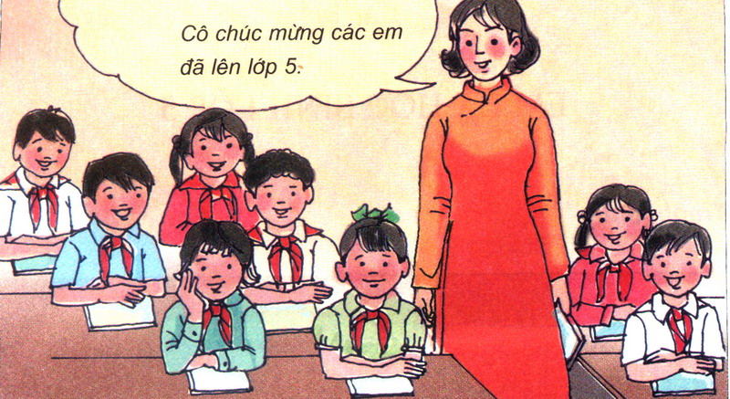
Em rất vui và tự hào khi được lên lớp 5

Slide 4
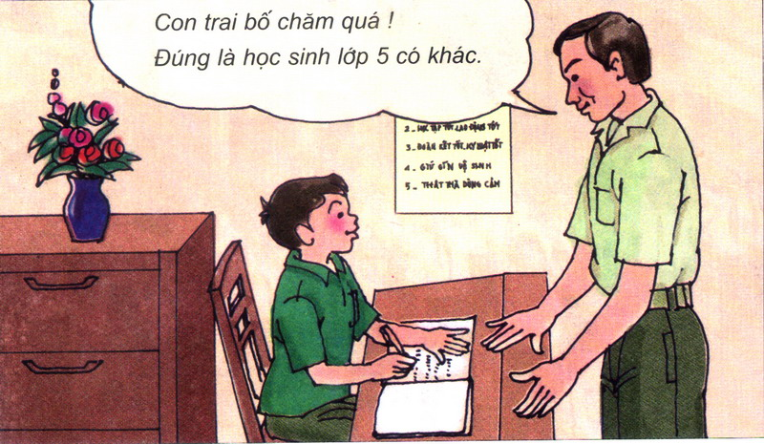
Em rất tự hào. Em sẽ cố gắng chăm ngoan

Slide 5
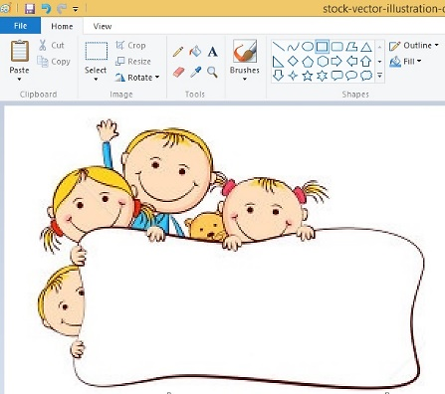
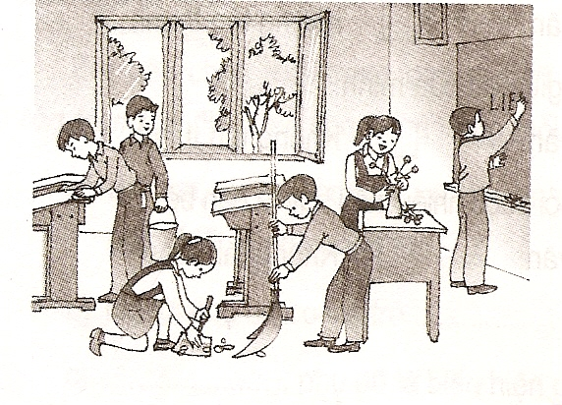
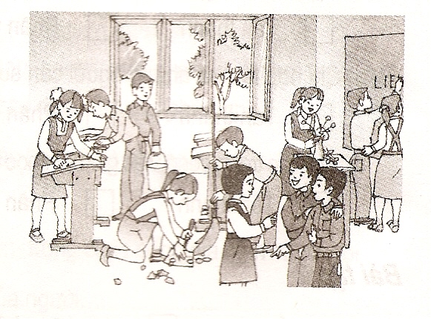
Các bạn học sinh trong tranh đang làm gì?

Slide 6
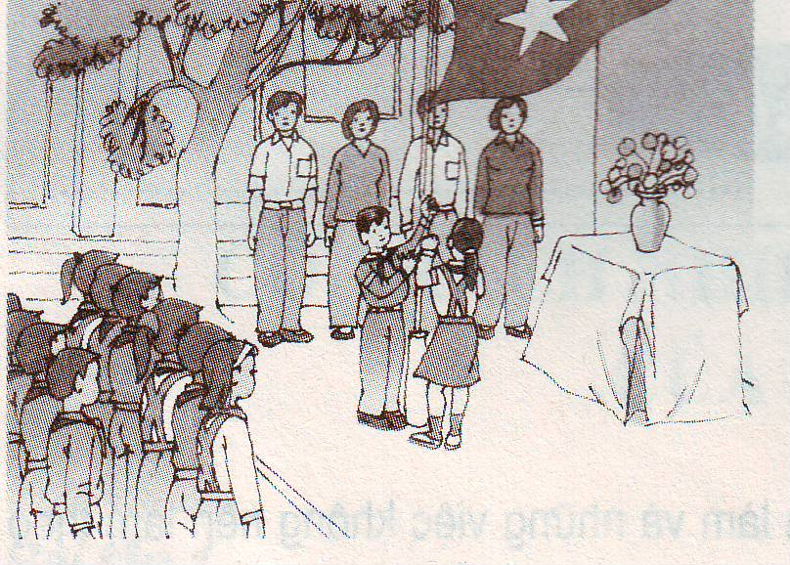
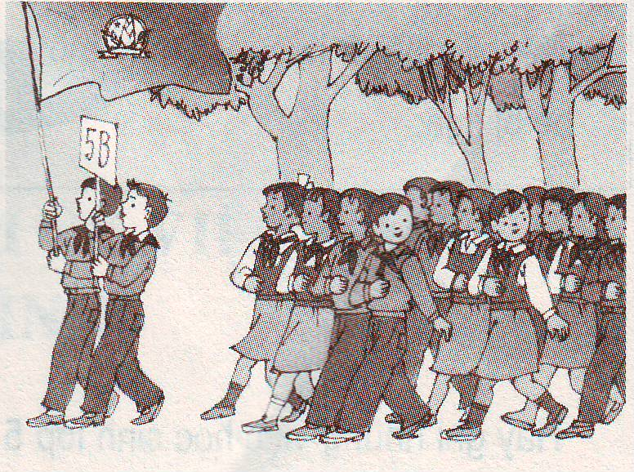
Theo em học sinh lớp 5 có gì khác so với học sinh các khối lớp khác trong trường?

Slide 7
Học sinh lớp 5 là học sinh lớn nhất trường

Slide 8
Chúng ta cần phải làm gì để xứng đáng là học sinh lớp 5 ?

Slide 9

KẾT LUẬN
Năm nay em đã lên lớp 5, lớp lớn nhất trường. Em rất vui và tự hào. Em sẽ cố gắng chăm ngoan, học giỏi để xứng đáng là học sinh lớp 5.

Slide 10


Theo em, học sinh lớp 5 phải có những hành động, việc làm nào dưới đây?
Thực hiện tốt Năm điều Bác Hồ dạy thiếu niên, nhi đồng.
Thực hiện đúng nội quy của trường, lớp.
Tích cực tham gia các hoạt động tập thể, hoạt động xã hội do lớp, trường, địa phương tổ chức.
Nhường nhịn, giúp đỡ các em học sinh nhỏ.
Buộc các em nhỏ phải làm theo mọi ý muốn của mình.
g) Gương mẫu về mọi mặt cho các em lớp dưới noi theo.
1
2
3
1
2
3
1
2
3
1
2
3
1
2
3
1
2
3

Slide 11
Liên hệ bản thân
Hãy nêu những điểm em thấy hài lòng về mình ?

Slide 12
Liên hệ bản thân
Hãy nêu những điểm em thấy mình còn phải cố gắng để xứng đáng là học sinh lớp 5?

Slide 13
KẾT LUẬN
Mỗi chúng ta đều có những điểm yếu và điểm mạnh. Tuy nhiên chúng ta cần phải biết phát huy điểm mạnh, khắc phục điểm yếu để xứng đáng là học sinh lớp 5.

Slide 14

Trò chơi:
“Làm phóng viên”
Trong lễ khai giảng chào mừng năm học mới có một chương trình dành cho các bạn mới lên lớp 5: “Gặp gỡ và giao lưu”

Slide 15
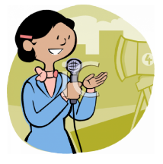
Bạn nghĩ gì về lễ khai giảng năm nay?
Bạn hãy nêu cảm nghĩ của mình khi là học sinh lớp 5?
Bạn cảm thấy hài lòng về những điểm mạnh nào của mình?
Bạn có thể hát một bài hát hay đọc một bài thơ về chủ đề “Trường em” để dành tặng mọi người không ?
Bạn nghĩ điều mà bạn cần cố gắng hơn trong năm học này là gì?

Slide 16
Lập kế hoạch phấn đấu cho năm học này
Mục tiêu phấn đấu của em ?
Những thuận lợi của em ?
Những khó khăn mà em gặp ?
Biện pháp khắc phục ?
Người luôn hỗ trợ, giúp đỡ em ?

Slide 17


Slide 18
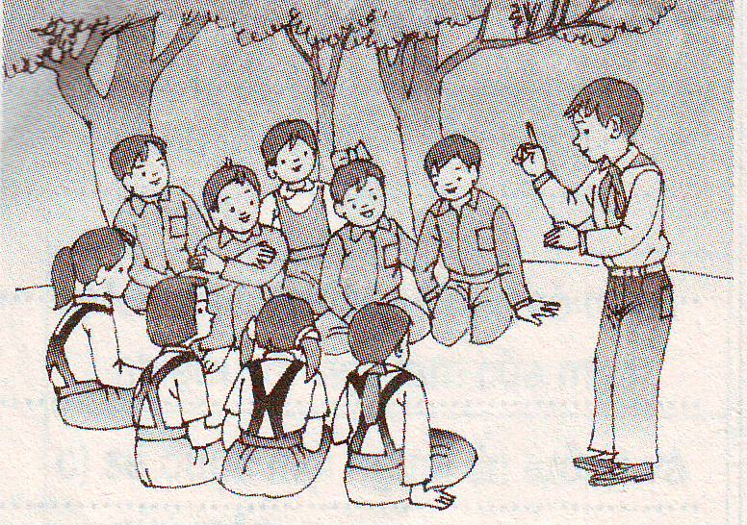
Học sinh lớp 5 là học sinh như thế nào?
A. Là học sinh lớp lớn nhất trường
B. Là học sinh bé nhất trường
C. Là học sinh nghịch nhất trường

Slide 19
